Slide 1
Разработка программного обеспечения для управления модулем выпрямителя и корректора и системного тестера системы преобразования электроэнергии
ДИПЛОМНАЯ РАБОТА
по специальности
«Программное обеспечение вычислительной техники и автоматизированных систем»
Дипломант: студент Гёзалян З.В.
Руководитель: доцент, к.т.н. Новиков П.В.

Slide 3
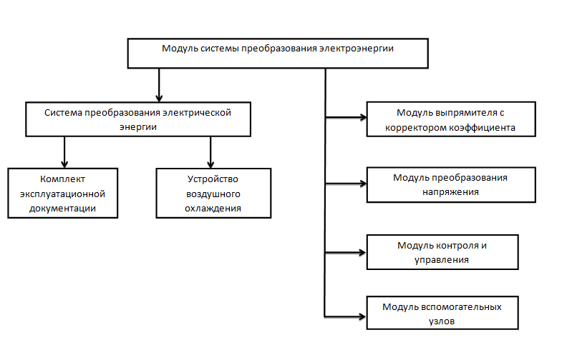

Slide 5
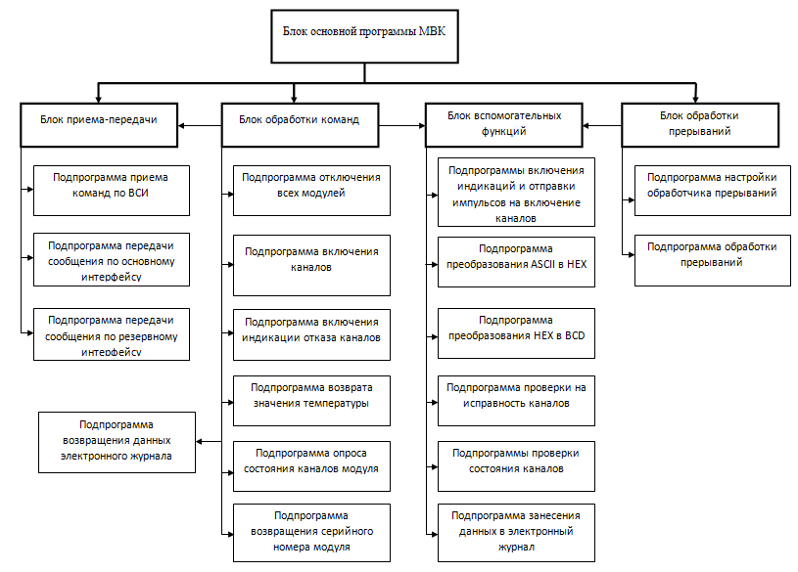

Slide 8
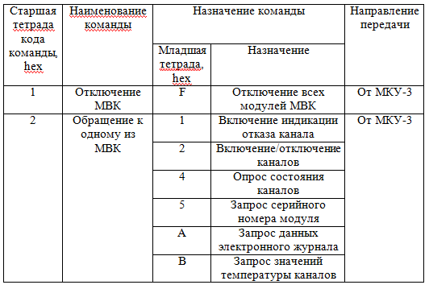

Slide 9
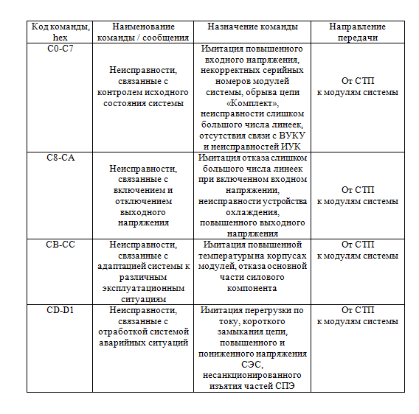

Slide 14
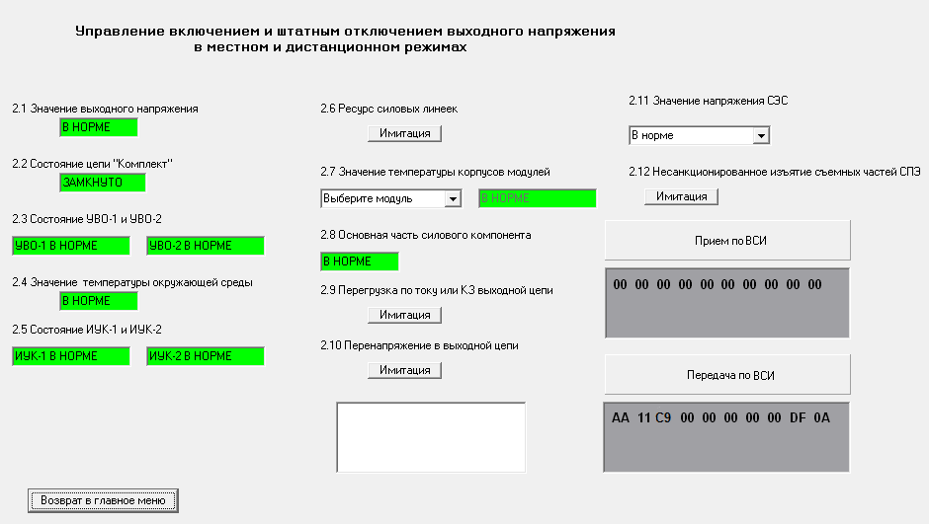

Slide 15
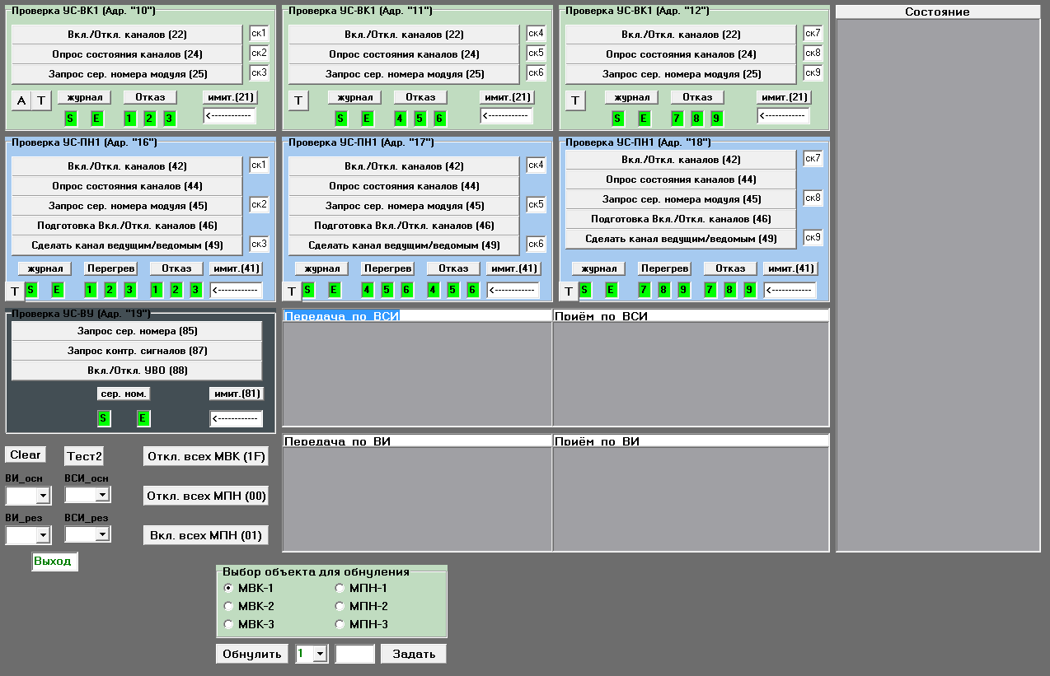

Slide 16
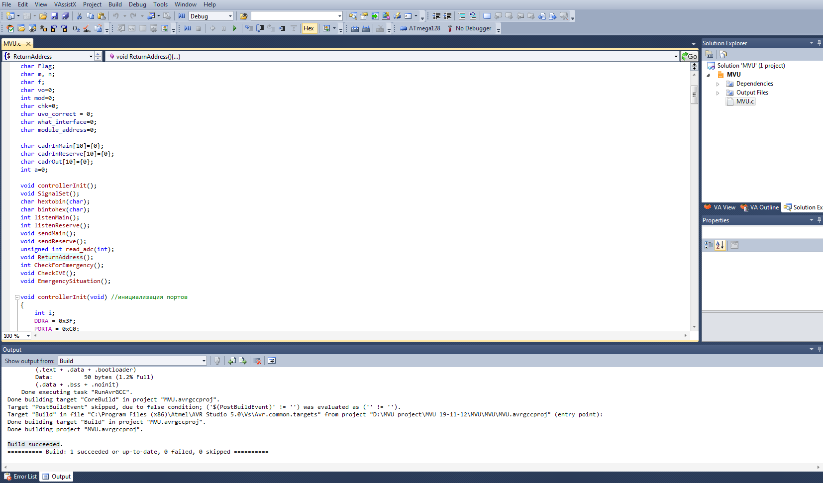

Slide 18
Экономическая часть
Показатель экономической эффективности – 4,3
Срок окупаемости – 3 месяца
Охрана труда и окружающей среды
Анализ микроклимата в помещении и меры по его улучшению
Электрический ток и меры по защите инженеров от поражения
Источники шума в помещении и меры по снижению
воздействия шума на инженеров

